Slide 1

{{PLAN_NOM}}
{{REPORT_DATE}}

Slide 2

Sommaire
Synthèse du plan
Données territoriales
Avancement des axes et leur actions
{{AXE_NOMS}}
Données territoriales
{{PLAN_NOM}}
{{PLAN_TYPE}}

Slide 3

Synthèse du plan
{{COLLECTIVITE_NOM}}
{{PLAN_NOM}}
{{PLAN_TYPE}}

Slide 4
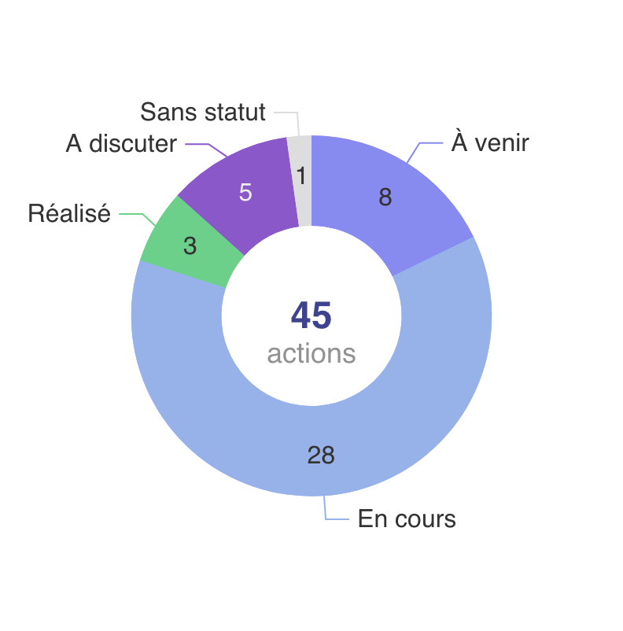




Synthèse du plan
PCAET 2019-2025
Plan Climat Air Énergie Territorial
Répartition des actions par statut
Avancement global des actions : 33 %
Structure du plan
11 axes 23 indicateurs de suivi
107 actions 256 sous-actions
Budget dépensé : 950K€HT (900k€ fonct. + 50k€ invest.)
Effectif : 8.5 ETP
Répartition des actions par statut :
8 à venir (7%) 2 à l’arrêt (1%) 66 en cours (61%) 33 réalisées (28%)

Slide 5
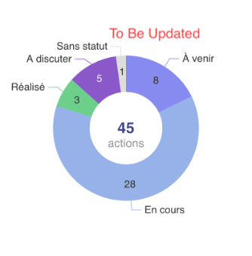
Synthèse du plan
{{PLAN_NOM}}
{{PLAN_TYPE}}
Répartition des actions par statut
Avancement global des actions : {{PLAN_PROGRESS}}%
Structure du plan
{{AXES_COUNT}} axes {{INDICATEURS_COUNT}} indicateurs de suivi {{FICHES_COUNT}} actions
Budget dépensé : 950K€HT (900k€ fonct. + 50k€ invest.)
Effectif : 8.5 ETP
Répartition des actions par statut :
8 à venir (7%) 2 à l’arrêt (1%) 66 en cours (61%) 33 réalisées (28%)

Slide 6
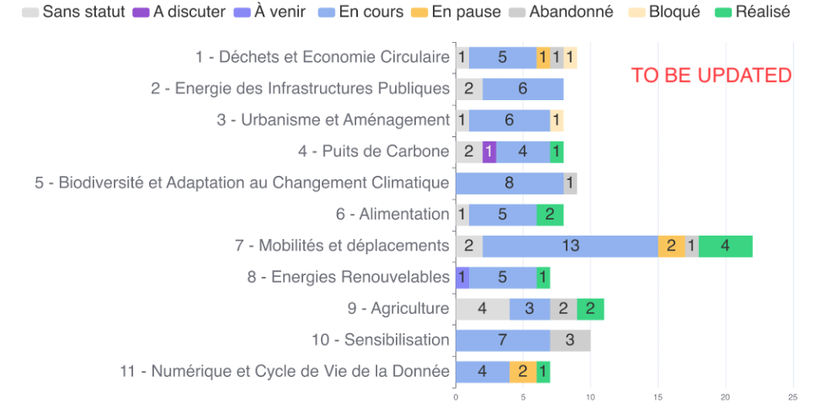
Avancement du plan
{{PLAN_NOM}}
{{PLAN_TYPE}}

Slide 7

Avancement du plan
PCAET 2019-2025
Page 2
Plan Climat Air Énergie Territorial
ID | AXE | AVANCEMENT | ACTIONS
1 | Déchets & Économie Circulaire | 56% | 27
2 | Énergie Infrastructures Publiques | 25% | 11
3 | Urbanisme & Aménagement | 12% | 8
4 | Puits de Carbone | 54% | 4
5 | Biodiversité & Adaptation | 46% | 14
6 | Alimentation | 89% | 18
7 | Mobilités & Déplacements | 9% | 3
8 | Énergies Renouvelables | 93% | 7
9 | Agriculture | 26% | 10
10 | Sensibilisation | 22% | 9
11 | Numérique & Données | 29% | 16

Slide 8

Données territoriales
PCAET 2019-2025
Plan Climat Air Énergie Territorial

Slide 9
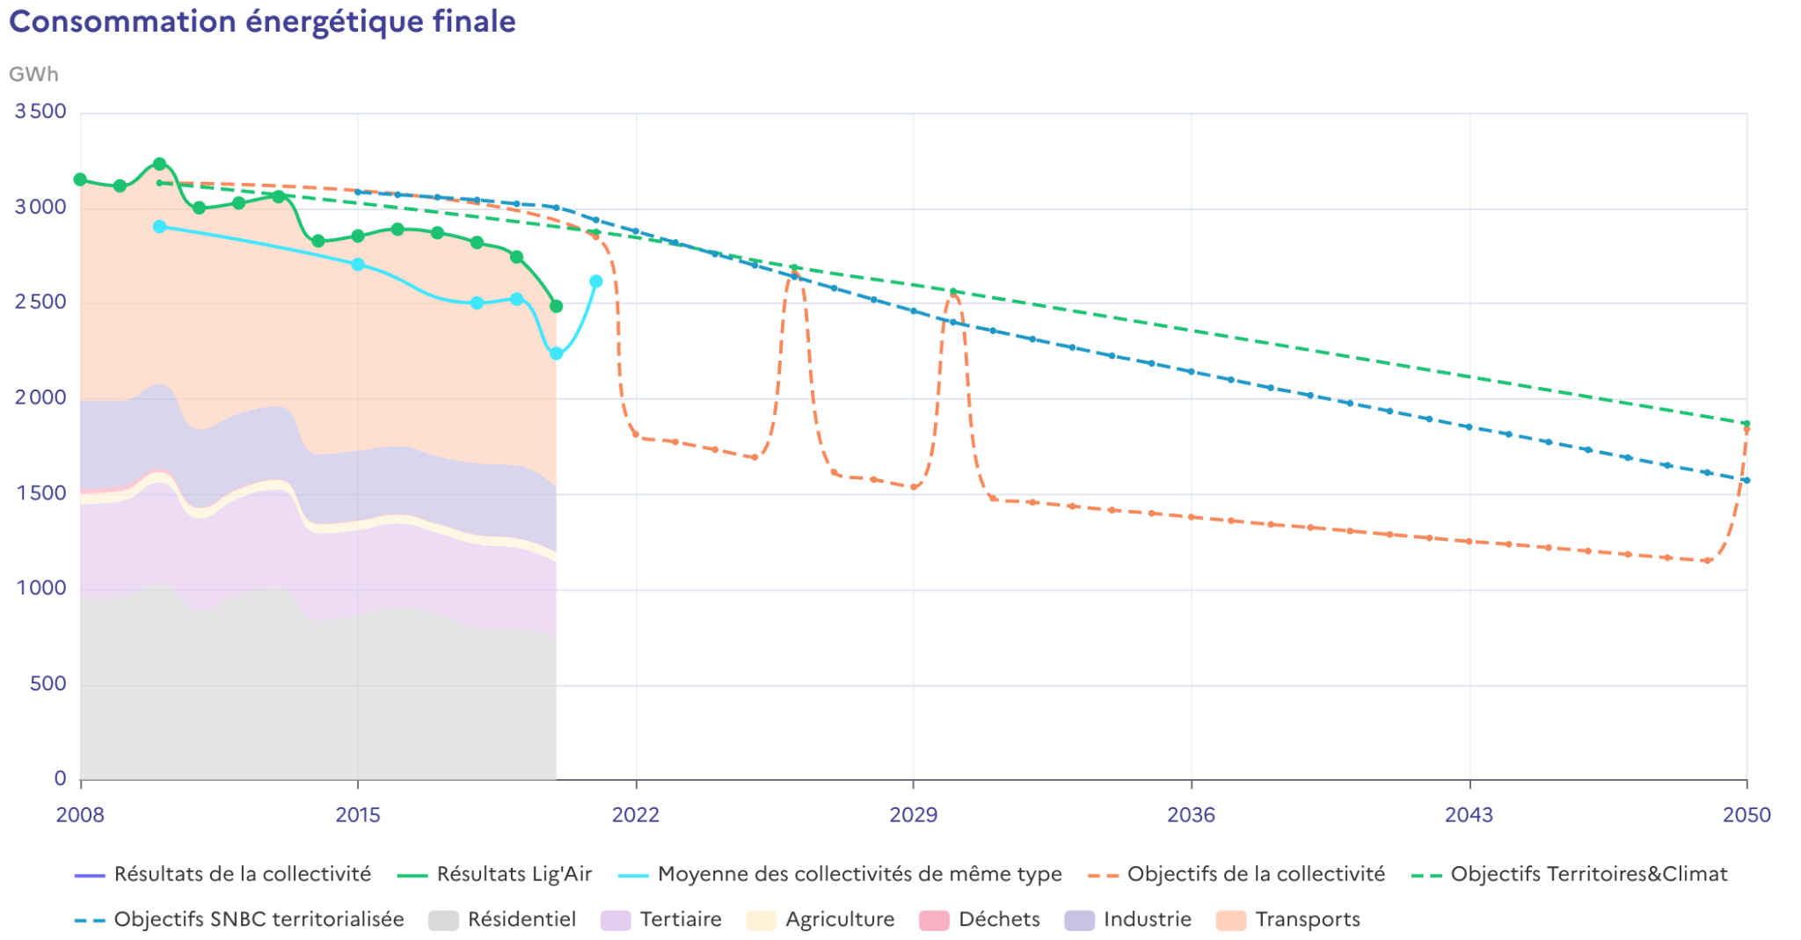
Consommation énergétique finale
PCAET 2019-2025
Plan Climat Air Énergie Territorial

Slide 10
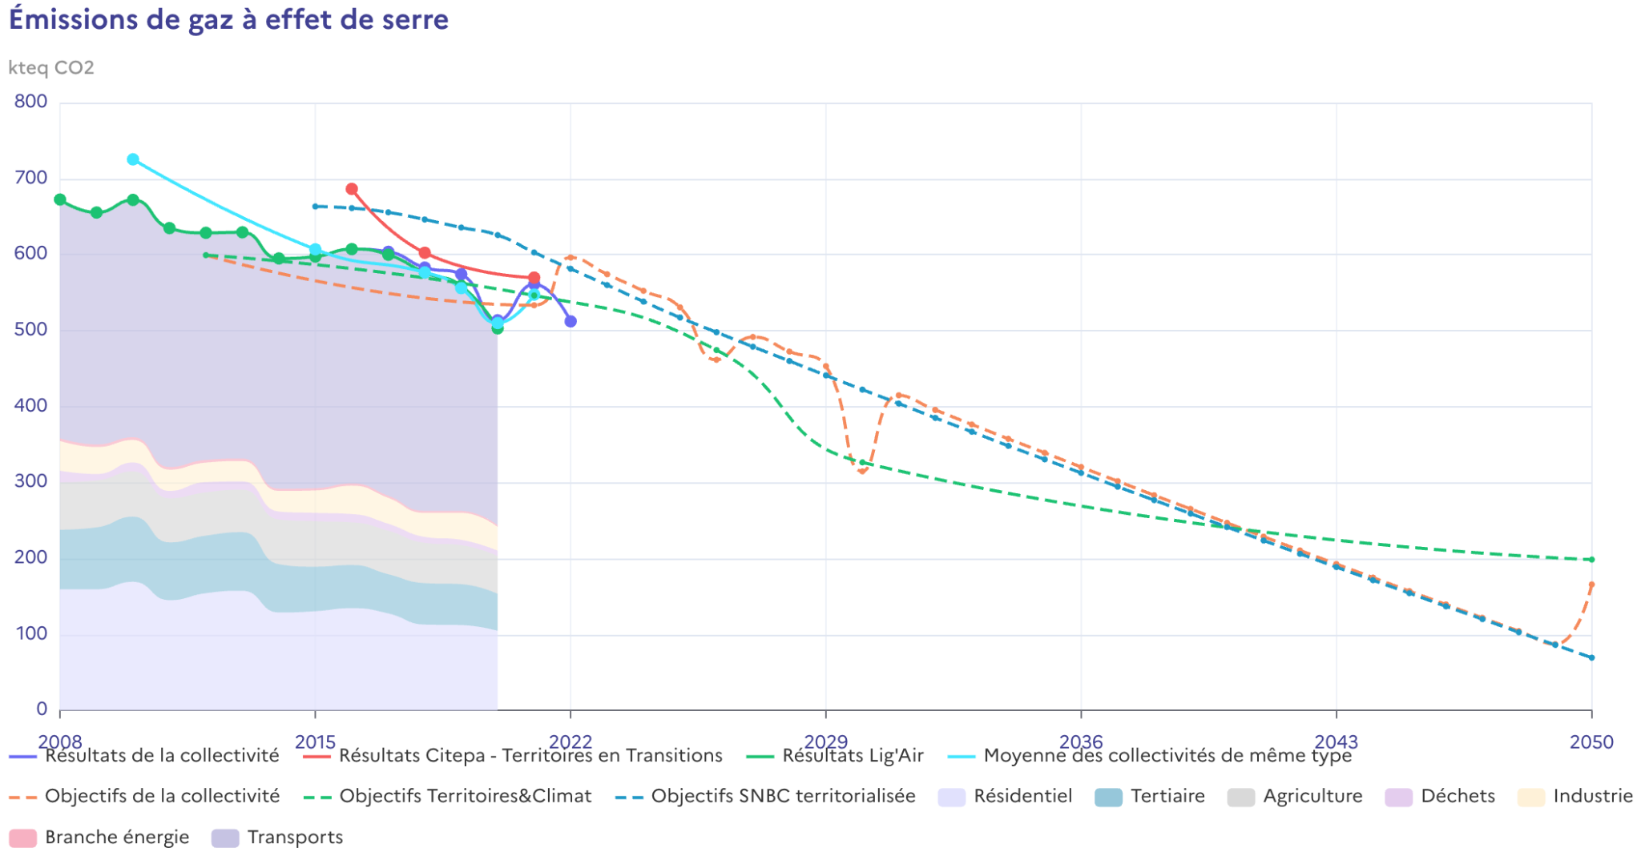
Émission de gaz à effet de serre
PCAET 2019-2025
Plan Climat Air Énergie Territorial

Slide 11
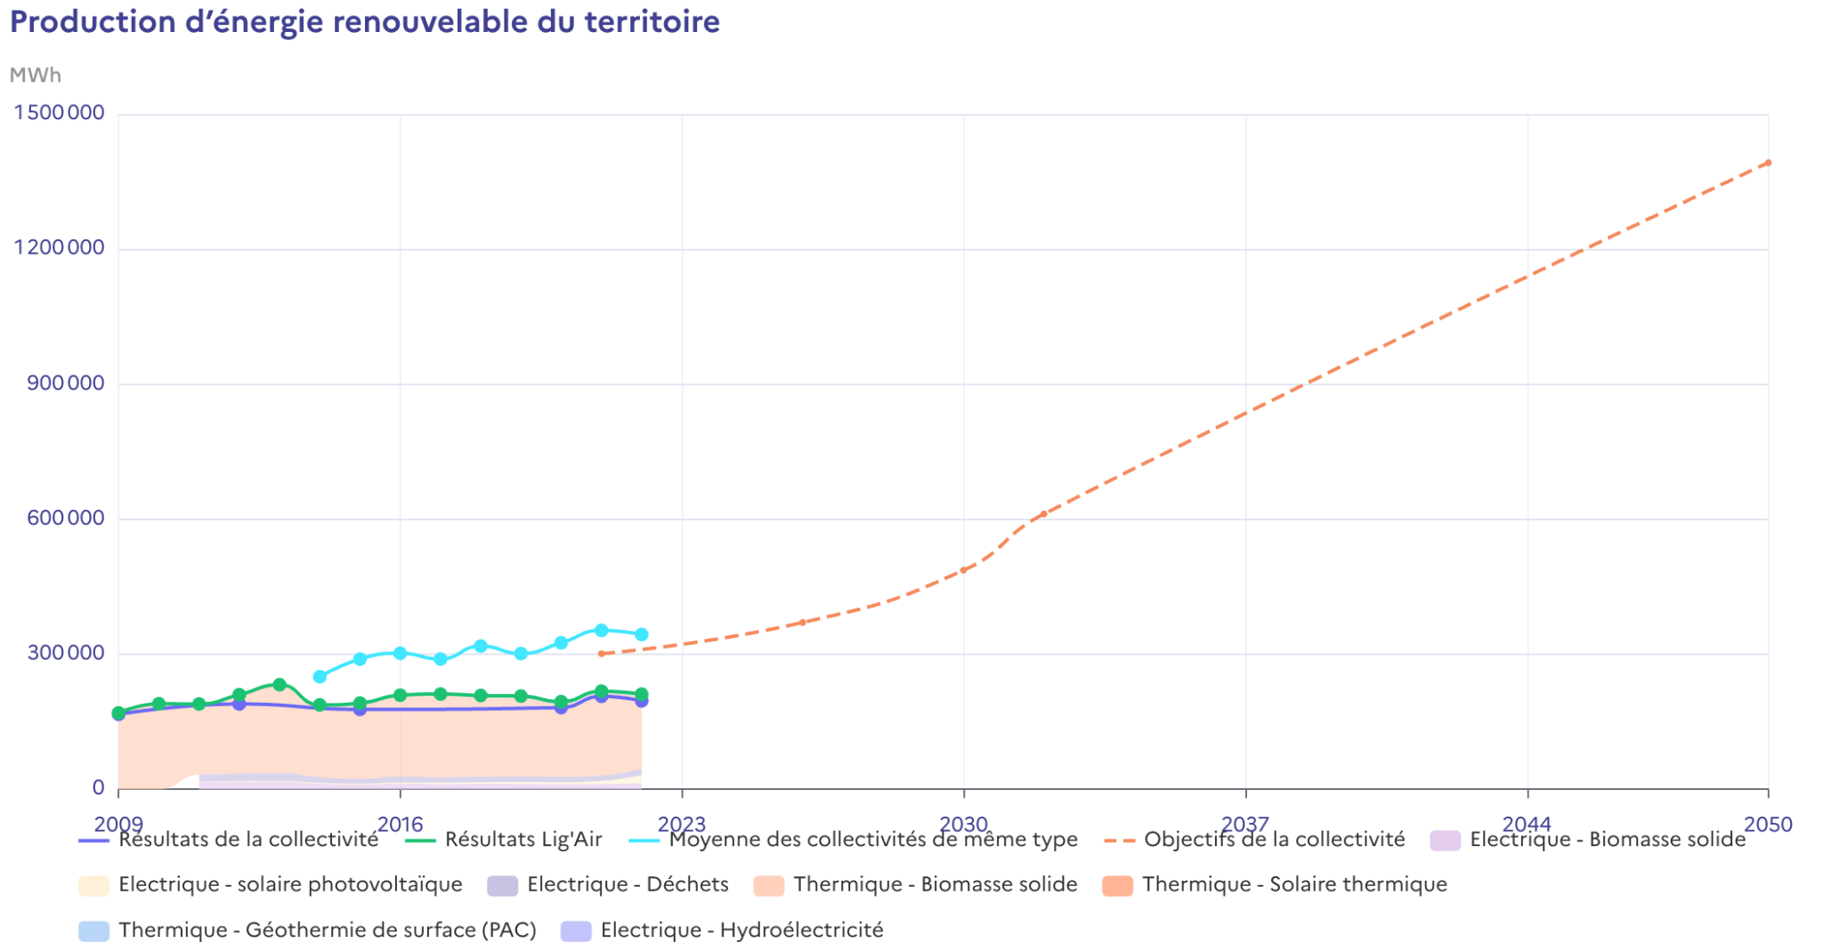
Production d’énergie renouvelable du territoire
PCAET 2019-2025
Page 2
Plan Climat Air Énergie Territorial

Slide 12
Avancement des axes et leur actions
{{COLLECTIVITE_NOM}}
{{PLAN_NOM}}
{{PLAN_TYPE}}

Slide 13
Avancement des axes et leur actions
{{PLAN_NOM}}
{{PLAN_TYPE}}

Slide 14
{{AXE_NOM}}
{{PLAN_NOM}}
{{PLAN_TYPE}}
Répartition des actions par statut
Structure de l'axe:
{{SOUS_AXES_COUNT}} sous-axes {{INDICATEURS_COUNT}} indicateurs de suivi
{{FICHES_COUNT}} actions {{SOUS_FICHES_COUNT}} sous-actions
Avancement : {{AXE_PROGRESS}} %
Budget dépensé : 19K€HT (190k€)
Effectif : 1 ETP

Slide 15
4.3 Créer un nouvel espace boisé à Blois
Pilote : A. Dusanter | Période : 30/10/24 -> 31/12/25
PCAET 2019-2025
Plan Climat Air Énergie Territorial
Réalisé à 100%
Chiffres clés :
• Nombre d’arbres plantés : 23 • Hectares d’Espaces Boisés Classés : 164 • Stockage carbone annuel de la nouvelle forêt : N/C
Notes de suivi :
En trois ans, la collectivité a planté 387 arbres et 3 600 jeunes plants forestiers, dont une prairie boisée de 180 arbres à Villiersfins (45 000 € TTC) et une micro-forêt rue Monge (18 000 € TTC financés à 95% par mécénat). Un nouvel objectif vise la création d'un parc arboré au quartier de la gare d'ici 6 ans, en s'appuyant sur la Charte de l'arbre (2016) et le plan de gestion différenciée des espaces végétalisés (2021).
Budget dépensé 50 k€ (30k€ fonct. + 20k€ invest.)
Effectif 0.25 ETP

Slide 16
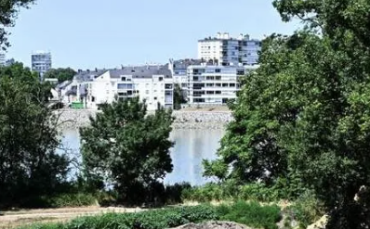



4.3 Créer un nouvel espace boisé à Blois
Pilote : A. Dusanter | Période : 30/10/24 -> 31/12/25
PCAET 2019-2025
Plan Climat Air Énergie Territorial
RÉALISÉ à 100%
ABANDONNÉ
À DISCUTER
EN COURS
À VENIR
BLOQUÉ
EN RETARD
Notes de suivi :
En trois ans, la collectivité a planté 387 arbres et 3 600 jeunes plants forestiers, dont une prairie boisée de 180 arbres à Villiersfins (45 000 € TTC) et une micro-forêt rue Monge (18 000 € TTC financés à 95% par mécénat). Un nouvel objectif vise la création d'un parc arboré au quartier de la gare d'ici 6 ans, en s'appuyant sur la Charte de l'arbre (2016) et le plan de gestion différenciée des espaces végétalisés (2021).
Budget dépensé 50 k€ (30k€ fonct. + 20k€ invest.)
Effectif 0.25 ETP
Chiffres clés :
Séquestration nette de CO2 dans les sols et la forêt : 29,9 ^{(kteq CO2)} (2024)
Nombre d’arbres plantés : 23 (2024)
Hectares d’Espaces Boisés Classés : 23 (2024)

Slide 17
{{FICHE_TITRE}}
Pilote : {{FICHE_PILOTES}} | Période : {{FICHE_PERIODE}}
NON DÉFINI
BLOQUÉ
EN RETARD
ABANDONNÉ
À DISCUTER
À VENIR
RÉALISÉ à 100%
EN COURS
{{PLAN_NOM}}
{{PLAN_TYPE}}
NON DÉFINI
RÉALISÉ à 100%
ABANDONNÉ
À DISCUTER
EN COURS
À VENIR
BLOQUÉ
EN RETARD
Notes de suivi :
En trois ans, la collectivité a planté 387 arbres et 3 600 jeunes plants forestiers, dont une prairie boisée de 180 arbres à Villiersfins (45 000 € TTC) et une micro-forêt rue Monge (18 000 € TTC financés à 95% par mécénat). Un nouvel objectif vise la création d'un parc arboré au quartier de la gare d'ici 6 ans, en s'appuyant sur la Charte de l'arbre (2016) et le plan de gestion différenciée des espaces végétalisés (2021).
Budget dépensé 50 k€ (30k€ fonct. + 20k€ invest.)
Effectif 0.25 ETP
Chiffres clés :
Séquestration nette de CO2 dans les sols et la forêt : 29,9 ^{(kteq CO2)} (2024)
Nombre d’arbres plantés 23 (2024)
Hectares d’Espaces Boisés Classés 23 (2024)

Slide 18
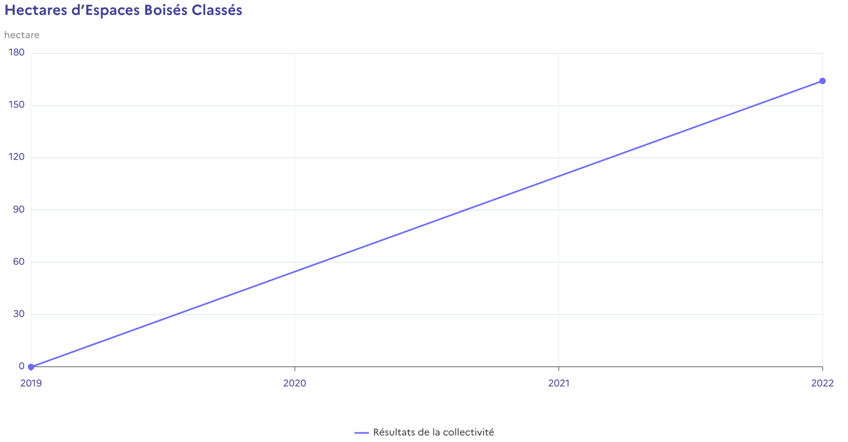
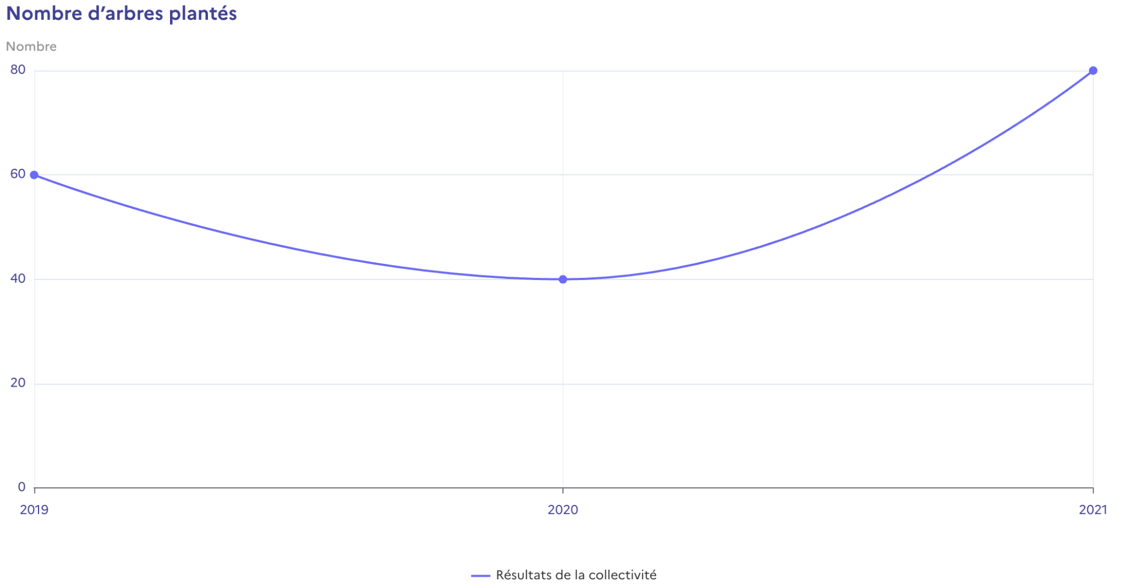
{{FICHE_TITRE}}
Nombre d’arbres plantés
Hectares d’Espaces Boisés Classés
{{PLAN_NOM}}
{{PLAN_TYPE}}

Slide 19
Nombre d’arbres plantés
4.3 Créer un nouvel espace boisé à Blois
Pilote : A. Dusanter | Période : 30/10/24 -> 31/12/25
Hectares d’Espaces Boisés Classés
Hectares d’Espaces Boisés Classés
PCAET 2019-2025
Plan Climat Air Énergie Territorial
RÉALISÉ à 100%
ABANDONNÉ
À DISCUTER
EN COURS
À VENIR
BLOQUÉ
EN RETARD
Budget dépensé 50 k€ (30k€ fonct. + 20k€ invest.)
Effectif 0.25 ETP

Slide 20

PCAET 2019-2025
Plan Climat Air Énergie Territorial
Données territoriales :
Consommation d’énergie : https://ecologie.data.gouv.fr/
GES : https://ecologie.data.gouv.fr/
Production ENR : https://ecologie.data.gouv.fr/
Notes de suivi : les résumés ont été généré par intelligence artificielle à partir des notes de suivi des actions. Il s'appuie sur les outils développés par l’entreprise française Mistral Al.
Rapport généré par Territoires en Transitions

Slide 21










PCAET 2019-2025
Plan Climat Air Énergie Territorial
Activités économiques
Agriculture et alimentation
Culture, identité collective, sport
Eau, milieux aquatiques et assainissement
Économie circulaire et déchets
Énergie et climat
Mobilité et transport
Nature, environnement, air
Sensibilisation, communication et accompagnement au changement
Solidarité et lien social
Stratégie, organisation interne et gouvernance
Urbanisme, logement, aménagement, bâtiments

